Slide 1
TESTING
en aplicaciones web

Slide 2
Integrantes
Andres Felipe Rueda
Michael Farfan Avila
Nicolas Rodriguez Tinoco
Nicolas Roldan Barragan

Slide 3

El testing en aplicaciones web es de vital importancia, debido a que mientras más probemos nuestra aplicación más sencillo será encontrar errores y corregirlos en el menor tiempo posible.

Slide 4
Tipos de pruebas

Slide 5

Pruebas de Aceptación
Se realizan para verificar si el producto cumple con todos los requisitos especificados por el cliente, sus reglas de negocio.

Slide 6

Pruebas de sistemas
Se evalúan diferentes componentes, usabilidad, interfaz de usuario, rendimiento, configuración

Slide 7

Pruebas de integración
Evaluamos cómo se integra cada una de las partes de la aplicación, además de cómo interactúan entre ellas.

Slide 8

Pruebas de regresión
Son un tipo particular de pruebas. El objetivo es probar un error detectado en nuestra aplicación, corregirlo y volver a ejecutar la prueba para ver si la aplicación responde correctamente.

Slide 9
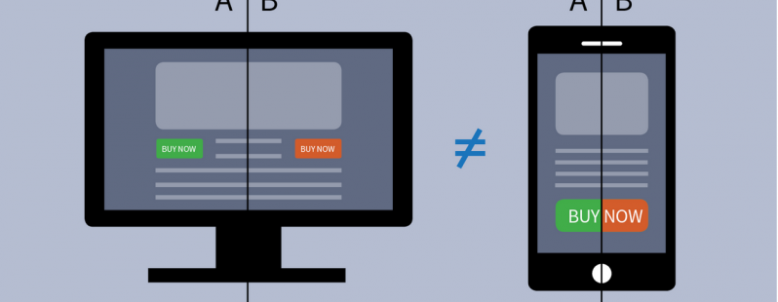
Pruebas de usabilidad en aplicaciones web
Se refiere a la capacidad de un software de ser comprendido, aprendido, usado y atractivo para el usuario, en condiciones específicas de uso.

Slide 10

Herramientas de pruebas para aplicaciones web
Selenium
Una API muy completa, donde programar nuestros tests y una herramienta que nos permite automatizar pruebas en paralelo para todos los navegadores que queramos.

Slide 11

Automatización de pruebas
Es una herramienta de desarrollo especializada en automatizar la interacción entre los navegadores y el contenido web.
Geb

Slide 12
WebGrafía
●Pasini, A., Ramon, H. and Thomas, P. (2019). Testing en aplicaciones web. [online] Sedici.unlp.edu.ar. Available at: http://sedici.unlp.edu.ar/bitstream/handle/10915/22304/Documento_completo.PDF?sequence=1&isAllowed=y [Accessed 30 Nov. 2019].
●Cleformacion.com. (2019). Testing de aplicaciones Web - TIC-tek. [online] Available at: http://www.cleformacion.com/tic-tek/-/blogs/testing-de-aplicaciones-web [Accessed 30 Nov. 2019].

